Slide 1
Modelos numéricos, posprocesos y herramientas de uso operativo en AEMET
Paquete de Instrucción Básica para Meteorólogos (PIB-M), 3ª ed. Fase presencial
Predicción operativa
Jesús Á. Barroso Pellico
Jefe de turno de predicción
jbarrosop@aemet.es

Slide 2
Índice
Modelos numéricos deterministas usados en AEMET
Modelo global: HRES-IFS
Modelo de área limitada: HARMONIE-AROME
Posprocesos
Posproceso de temperaturas
Posproceso de nieve
Herramientas operativas
VISOR
PANEL
SIGA
Editor de predicciones

Slide 3
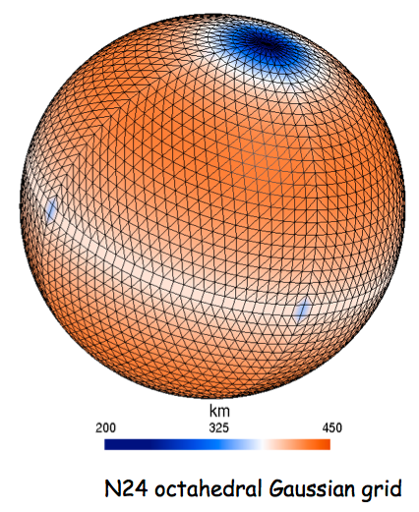
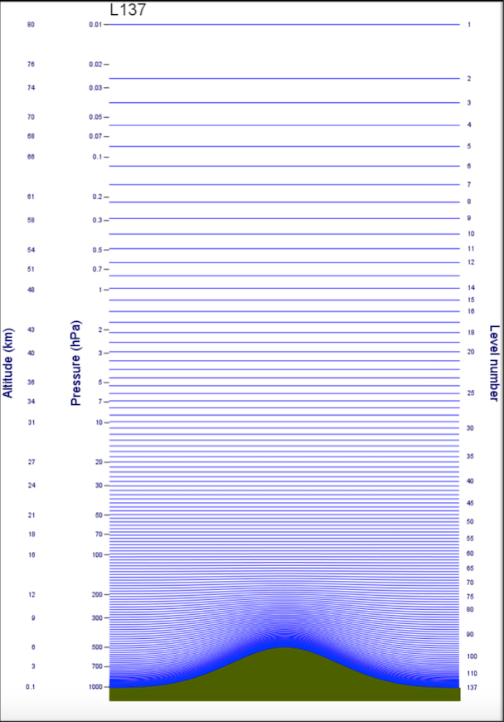
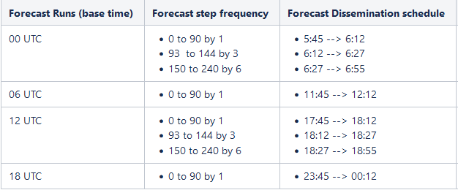
Modelos numéricos deterministas usados en AEMET
Modelo global: HRES-IFS
Resuelve las ecuaciones de la dinámica a escala global
Menor resolución, pero no tienen “bordes” (condiciones de contorno)
Convección parametrizada debido a la resolución
Mayor alcance temporal
Hasta D+9

Slide 4
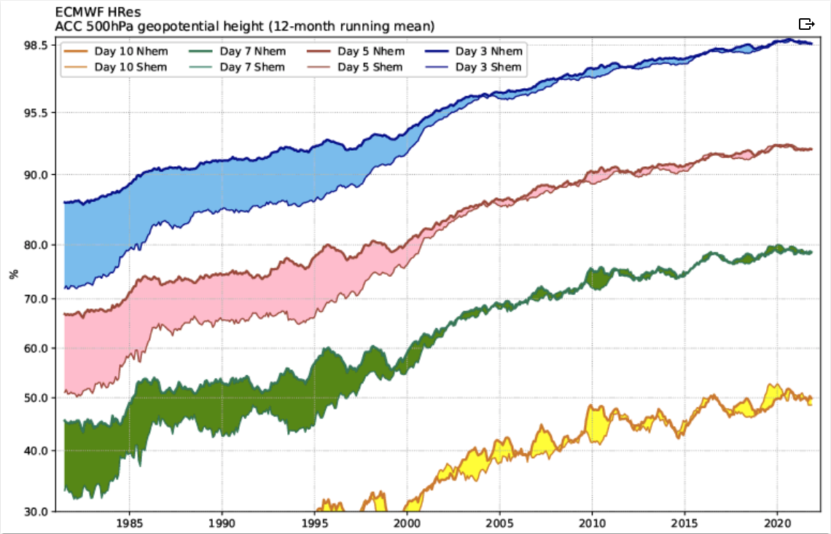
Modelos numéricos deterministas usados en AEMET
Modelo global: HRES-IFS
El mejor modelo global atendiendo a la verificación de sus salidas
En el corto y medio plazo (hasta D+3) es muy fiable
Para los alcances mayores los errores son mayores
¡Ojo! Ningún modelo es perfecto y la atmósfera es un sistema caótico
Estadísticas globales: dependiendo de las zonas y la predecibilidad de las situaciones, los errores serán mayores

Slide 5
Modelos numéricos deterministas usados en AEMET
Modelo global: HRES-IFS
Resolución bastante alta (y se incrementará próximamente): ~9 km
Cuidado con las interacciones con orografías abruptas (ej: ¡islas Canarias!)

Slide 6
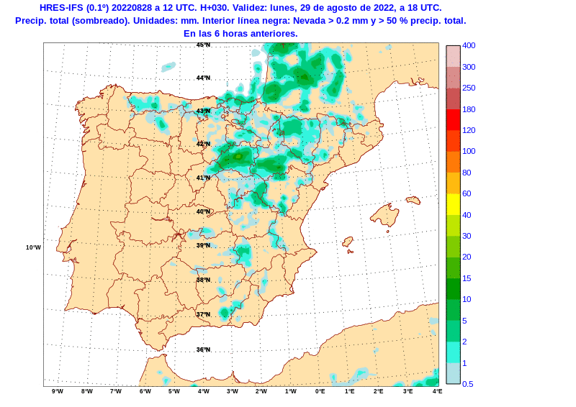
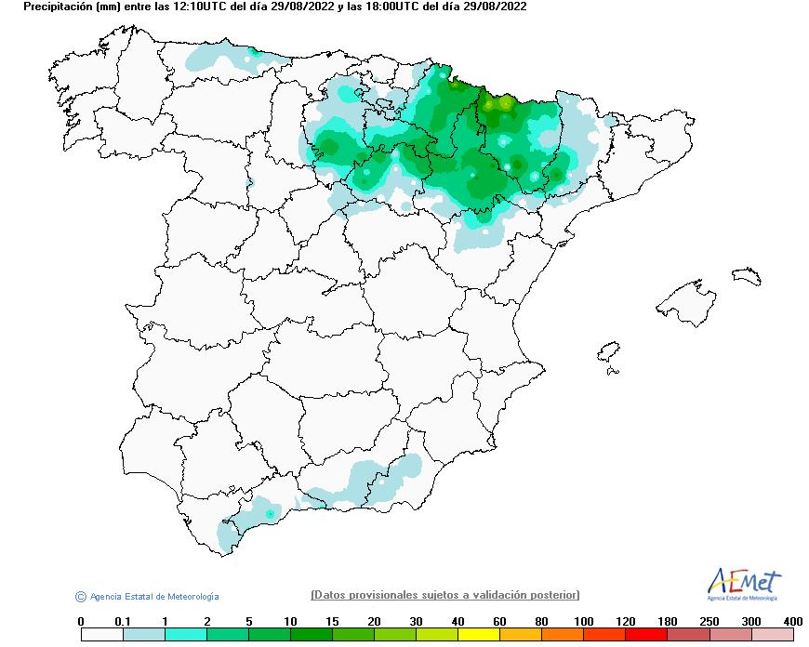
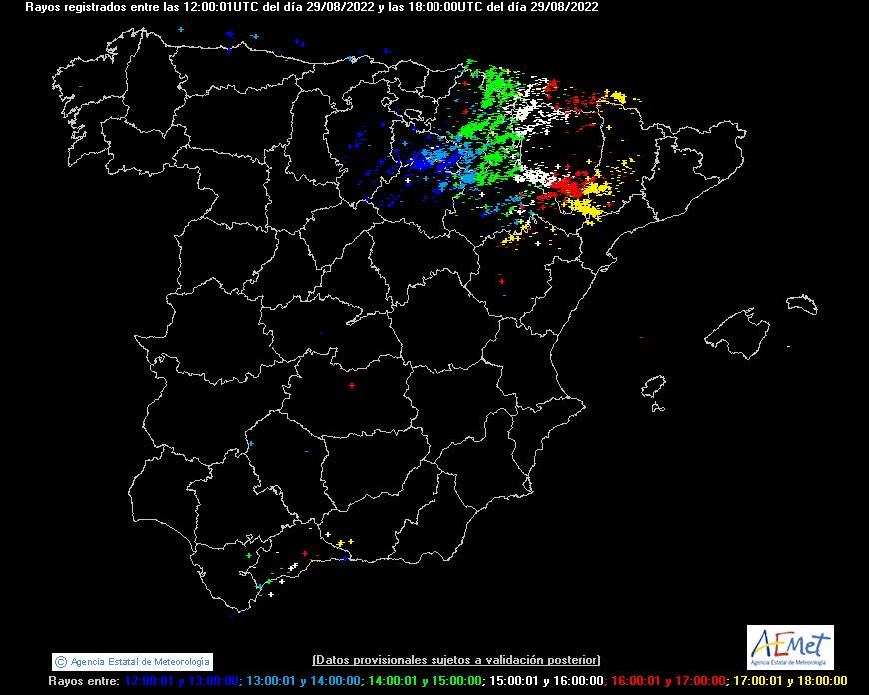
Modelos numéricos deterministas usados en AEMET
Modelo global: HRES-IFS
Es menos fiable para los procesos convectivos (especialmente los de células aisladas) → Atención a máximos puntuales de precipitación
Cuidado con la precipitación de células convectivas provenientes del mar → Entran más en tierra de lo pronosticado
Cuando hay una mezcla de precipitación en forma líquida y en forma sólida, acumula en el suelo toda la precipitación en forma de nieve → Cuidado con la acumulación de nieve en el suelo con temperaturas ~0 ºC

Slide 7
Modelos numéricos deterministas usados en AEMET
Modelo global: HRES-IFS
Subestima temperaturas en ciudades (islas térmicas)
Sobreestima temperaturas mínimas en invierno con situaciones de alta estabilidad
Errores con las temperaturas de valles y zonas altas (factores orográficos)

Slide 8
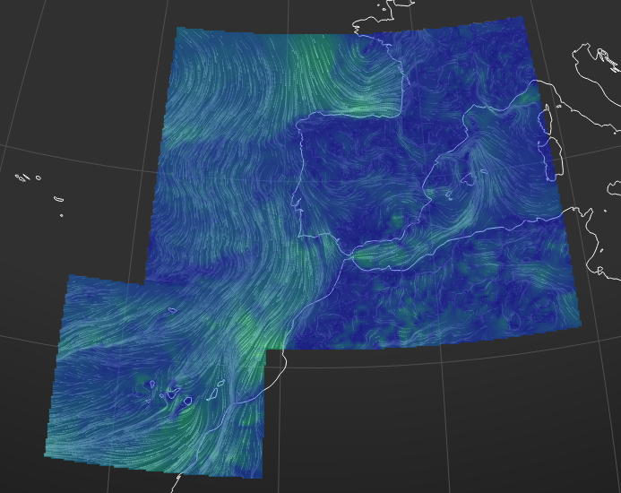
Modelos numéricos deterministas usados en AEMET
Modelo de área limitada: HARMONIE-AROME
Resuelven las ecuaciones de la dinámica a escala regional
Mayor resolución, pero tienen “bordes” (necesitan condiciones de contorno, generalmente de algún modelo global)
Debido a su escala regional, asumible modelizar la convección en lugar de parametrizar (convection-permitting)
Alcance temporal limitado (48 – 72 h)

Slide 9
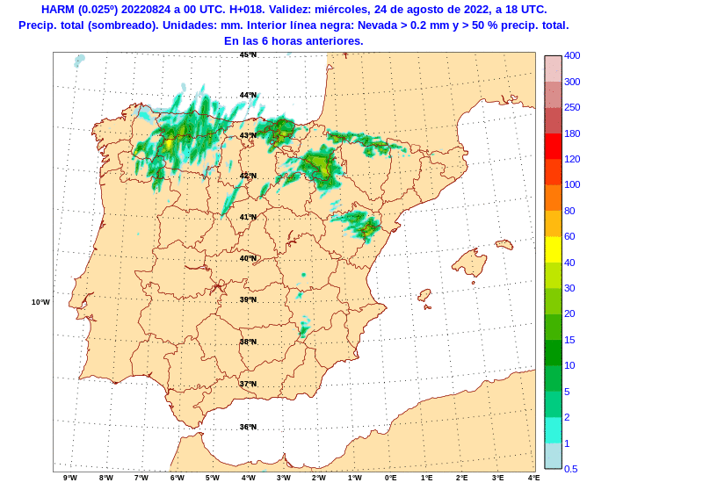
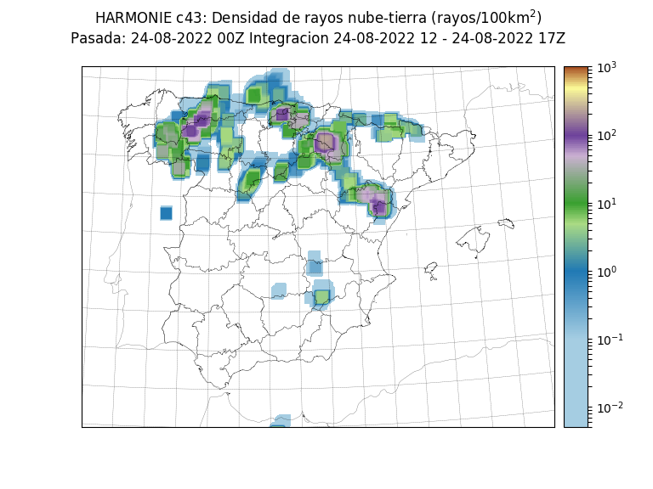
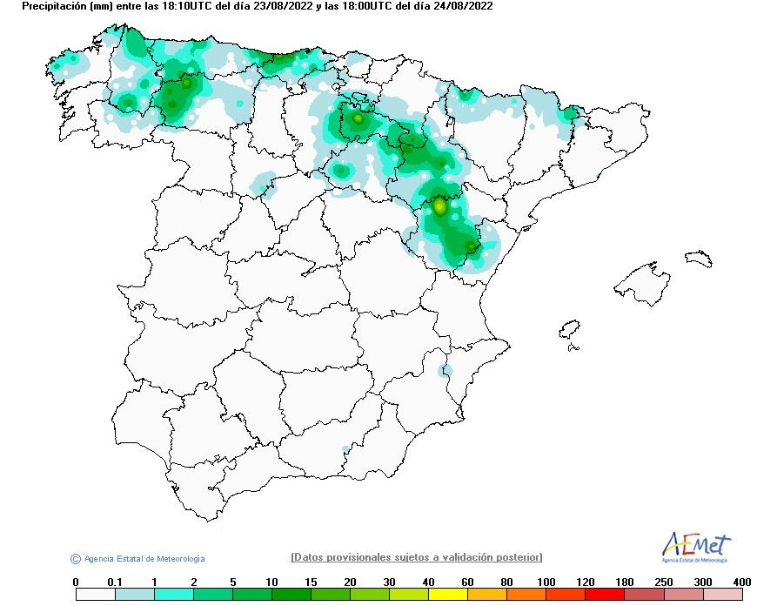
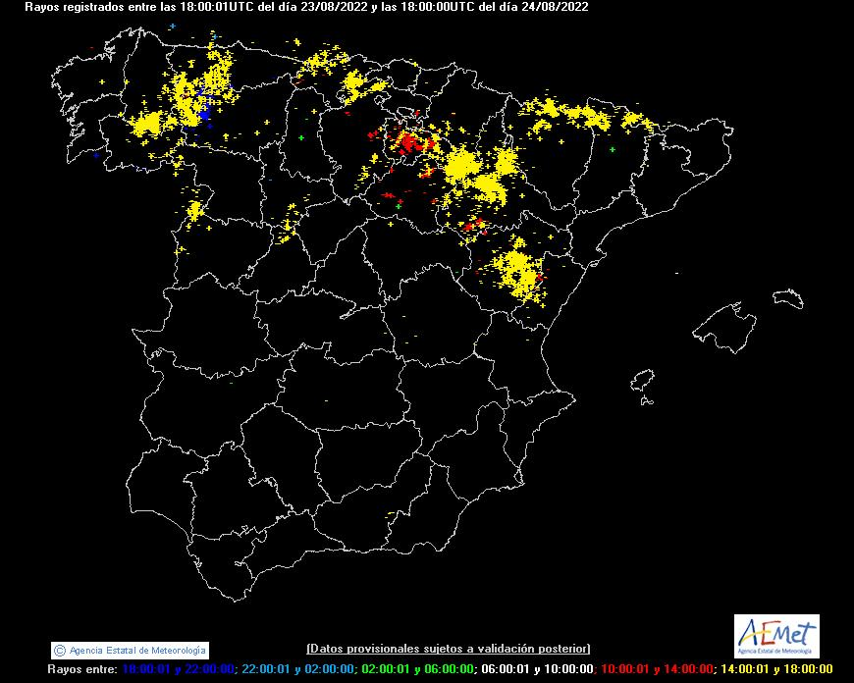
Modelos numéricos deterministas usados en AEMET
Modelo de área limitada: HARMONIE-AROME
Mejor resolución de orografía abrupta → Mejor desempeño para las interacciones con la misma (vientos en superficie, precipitaciones con realce orográfico, temperaturas, brisas…)
Resuelve explícitamente la convección → En general, funciona mejor para precipitaciones convectivas (aun así, baja predecibilidad)

Slide 10
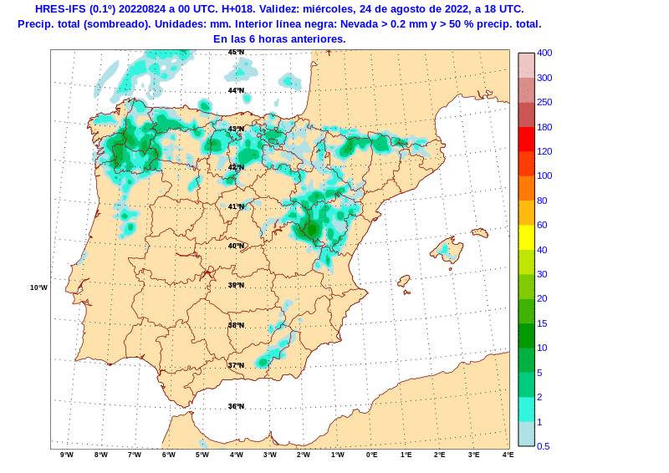
Modelos numéricos deterministas usados en AEMET
Modelo de área limitada: HARMONIE-AROME
Mejor resolución de orografía abrupta → Mejor desempeño para las interacciones con la misma (vientos en superficie, precipitaciones con realce orográfico, temperaturas, brisas…)
Resuelve explícitamente la convección → En general, funciona mejor para precipitaciones convectivas (aun así, baja predecibilidad)

Slide 11
Modelos numéricos deterministas usados en AEMET
Modelo de área limitada: HARMONIE-AROME
Sobreestima las rachas producidas por convección (error común a todos los modelos convection-permitting)
Cuidado con la precipitación convectiva: a pesar del aspecto “realista”, la convección tiene una incertidumbre alta. Analizar cuidadosamente la inestabilidad, convergencias en superficie, campos de humedad…, para determinar las zonas más probables (¡y los EPS!)
Algunos problemas de persistencia con las nieblas

Slide 12
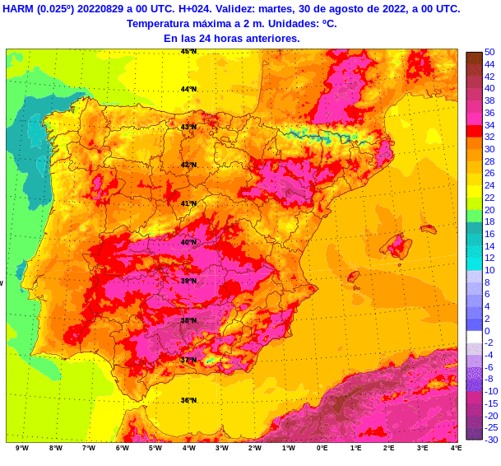
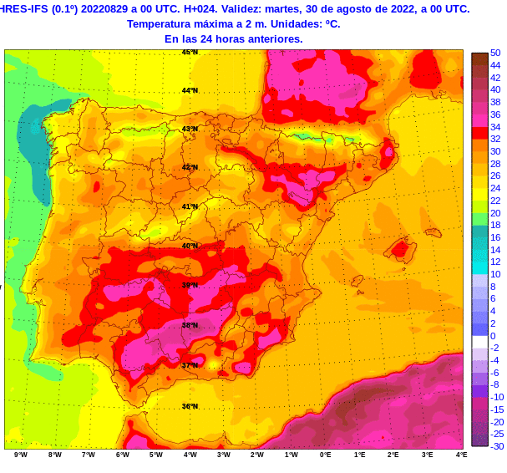
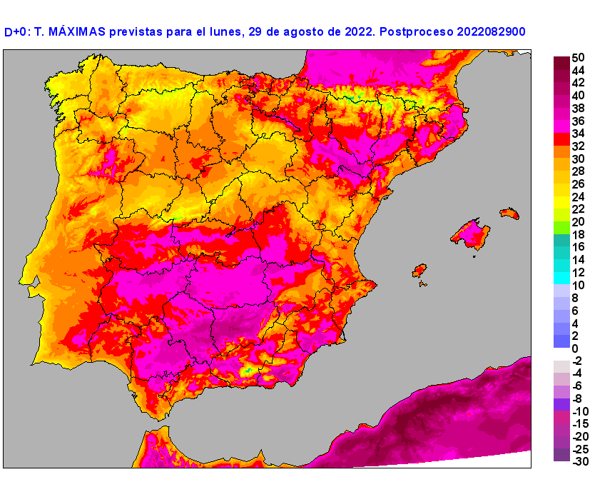
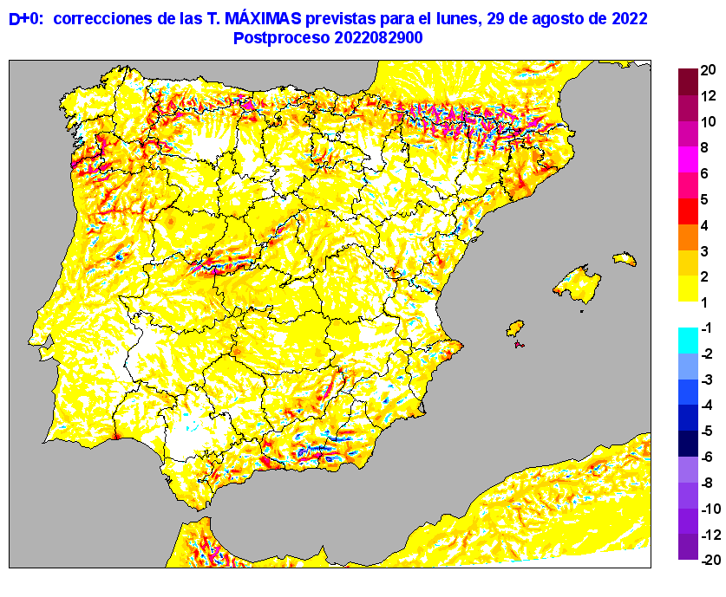
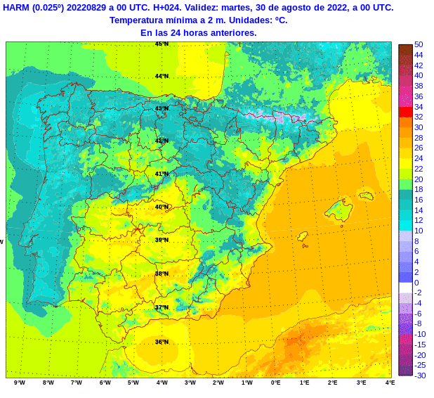
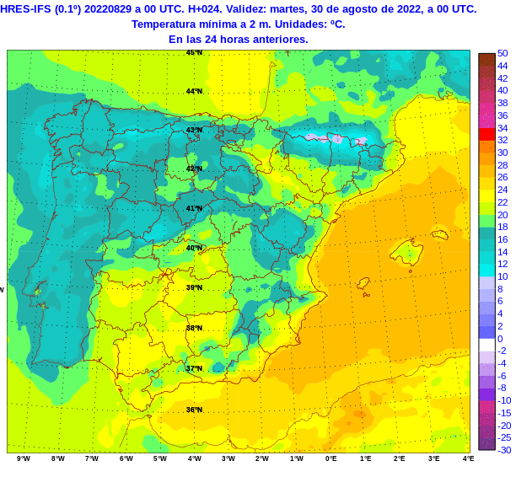
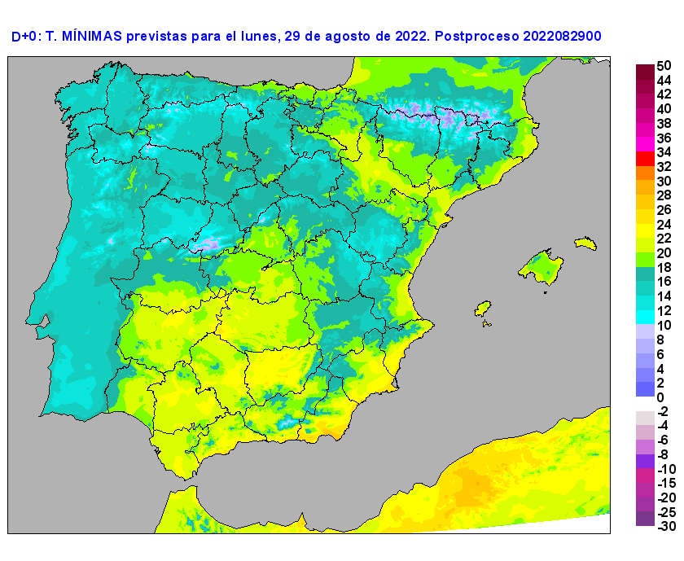
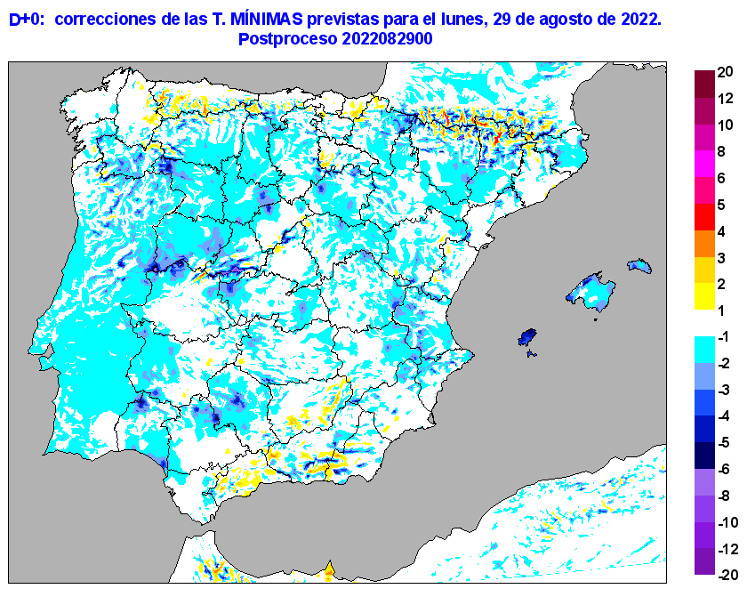
Posprocesos en AEMET
Posproceso de temperaturas
El objetivo es mejorar el pronóstico de temperaturas extremas diarias (máxima y mínima) ofrecido por el modelo HRES-IFS, corrigiéndolas a partir de los errores detectados en los días anteriores y a la orografía real.
Corrección de observación: a partir de los datos registrados en las estaciones de observación los días anteriores, se calcula el error del modelo
Corrección de altitud: a partir del grad. vertical de temperatura cerca de la superficie dado por el modelo y las alturas del modelo digital de altitudes

Slide 13
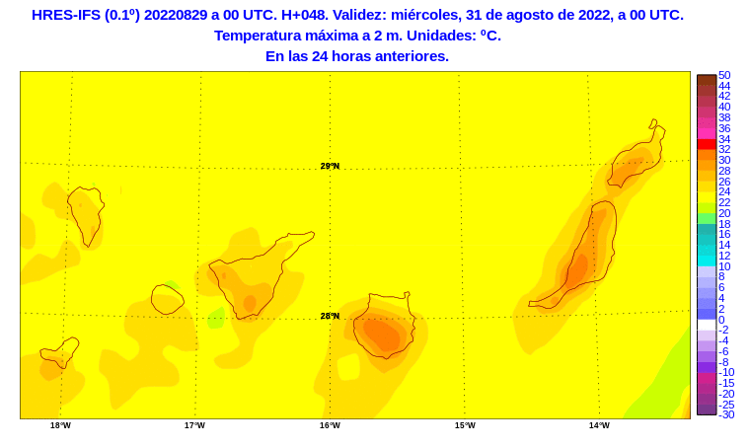
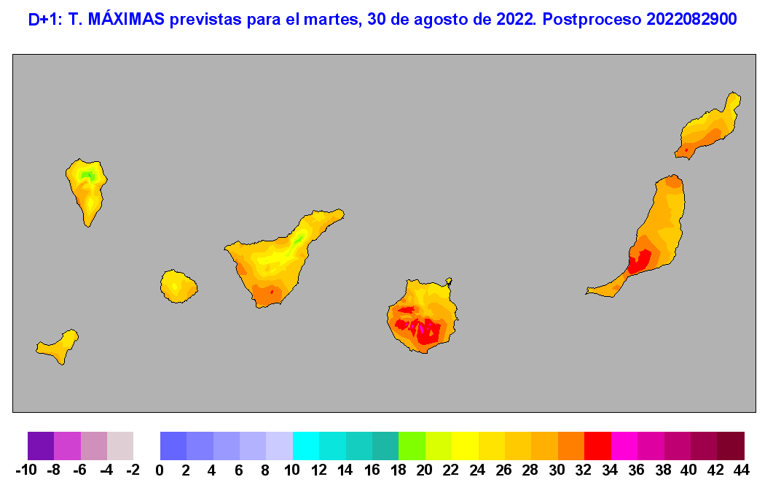
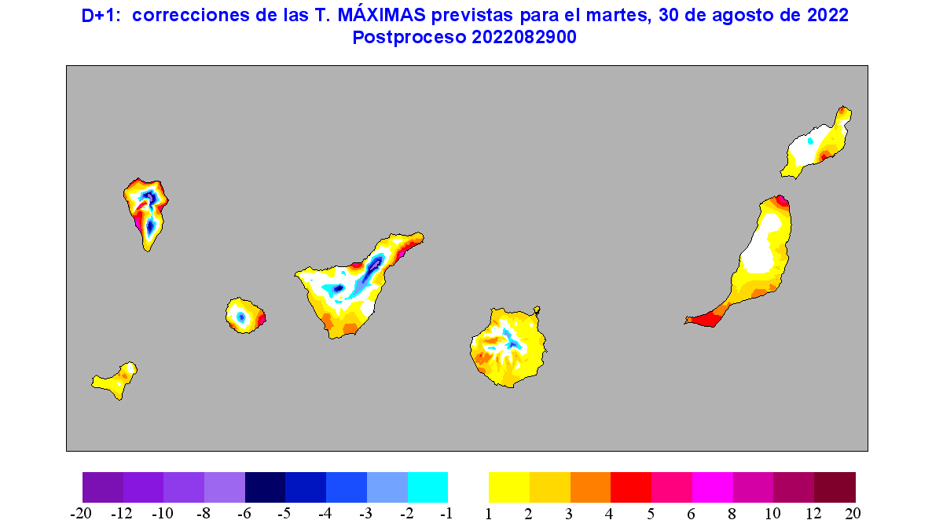
Posprocesos en AEMET
Posproceso de temperaturas
El objetivo es mejorar el pronóstico de temperaturas extremas diarias (máxima y mínima) ofrecido por el modelo HRES-IFS, corrigiéndolas a partir de los errores detectados en los días anteriores y a la orografía real.
Corrección de observación: a partir de los datos registrados en las estaciones de observación los días anteriores, se calcula el error del modelo
Corrección de altitud: a partir del grad. vertical de temperatura cerca de la superficie dado por el modelo y las alturas del modelo digital de altitudes

Slide 14
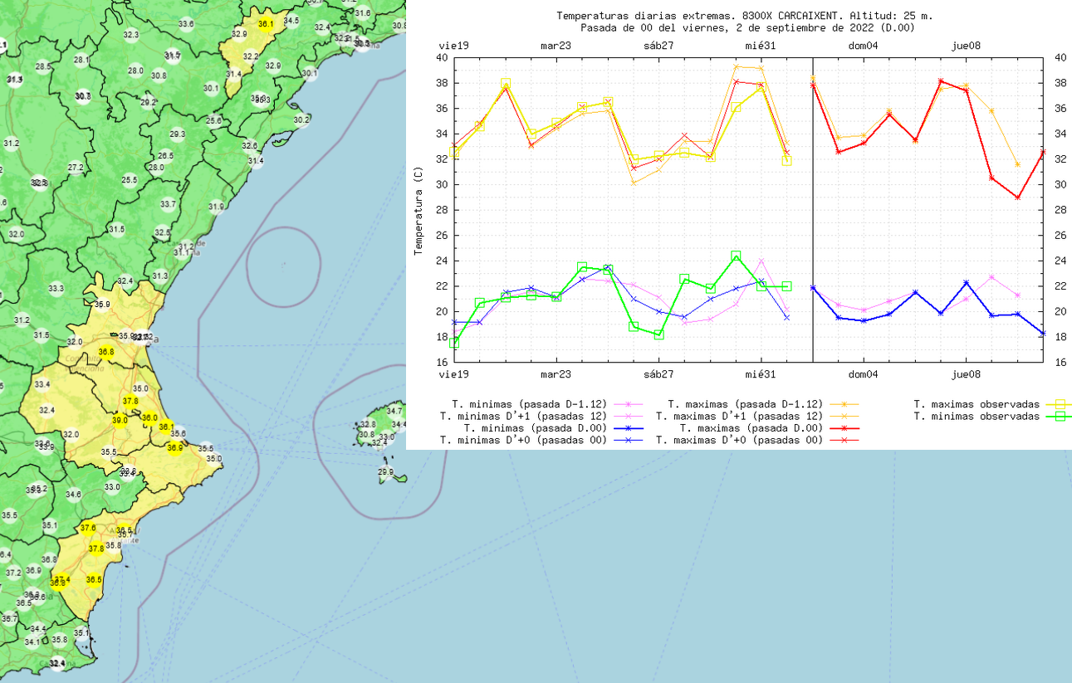
Posprocesos en AEMET
Posproceso de temperaturas
El objetivo es mejorar el pronóstico de temperaturas extremas diarias (máxima y mínima) ofrecido por el modelo HRES-IFS, corrigiéndolas a partir de los errores detectados en los días anteriores y a la orografía real.
Corrección de observación: a partir de los datos registrados en las estaciones de observación los días anteriores, se calcula el error del modelo
Corrección de altitud: a partir del grad. vertical de temperatura cerca de la superficie dado por el modelo y las alturas del modelo digital de altitudes
Herramienta para la visualización de superación de umbrales de aviso en población y estaciones automáticas a partir de las temperaturas del posproceso

Slide 15
Posprocesos en AEMET
Posproceso de temperaturas
Dado que se utilizan las temperaturas observadas en días anteriores, el posproceso de las temperaturas introduce una cierta “inercia”
Ante cambios de tiempo bruscos puede introducir errores
Si el pronóstico del modelo es erróneo (p.e., prevé una subida en lugar de una bajada), el posproceso también es muy posible que sea erróneo.
➔ Atención a los casos comentados de estabilidad en invierno para las temperaturas mínimas.

Slide 16
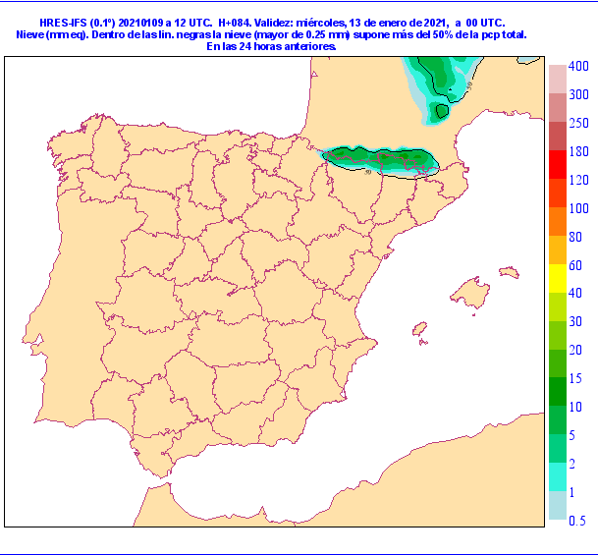
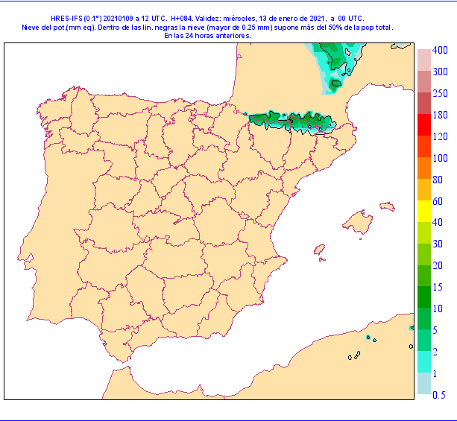
Posprocesos en AEMET
Posproceso de nieve
El objetivo es mejorar el pronóstico de nevada con una formulación más sofisticada que la del modelo.
A partir de la ecuación de fusión del copo y la distribución de tamaños, se calcula el potencial de nieve: probabilidad de que la nieve llegue a una altura (por ejemplo, al suelo)
Cota de nieve: altura a la que el potencial de nieve es 50%
Tiene en cuenta tanto el perfil de temperatura como la intensidad de la nevada a la hora de estimar el potencial de nieve
Nieve del potencial: proporción de nieve que llega al suelo (si la cota de nieve está por debajo)

Slide 17
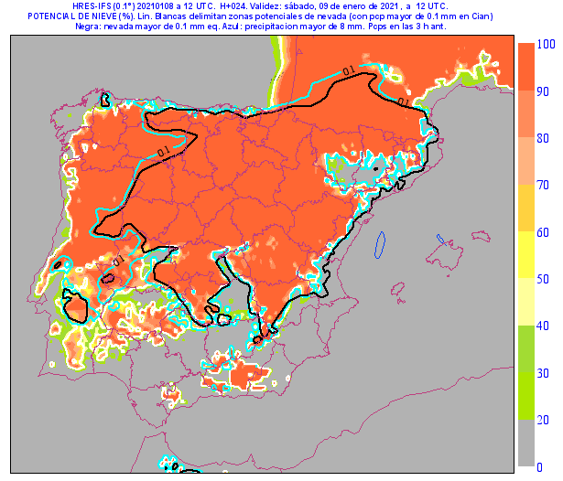
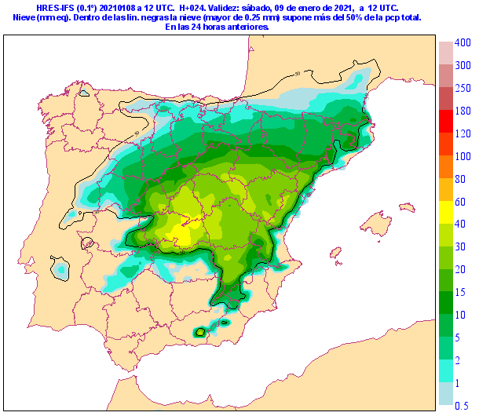
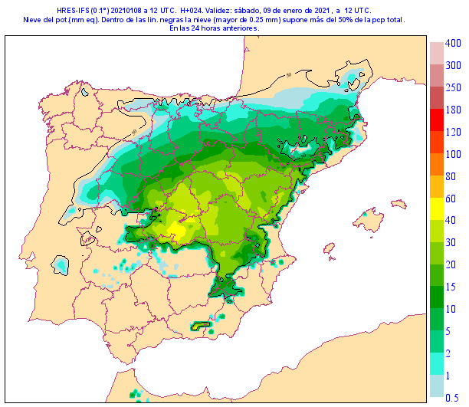
Posprocesos en AEMET
Posproceso de nieve
El objetivo es mejorar el pronóstico de nevada con una formulación más sofisticada que la del modelo.
A partir de la ecuación de fusión del copo y la distribución de tamaños, se calcula el potencial de nieve: probabilidad de que la nieve llegue a una altura (por ejemplo, al suelo)
Cota de nieve: altura a la que el potencial de nieve es 50%
Tiene en cuenta tanto el perfil de temperatura como la intensidad de la nevada a la hora de estimar el potencial de nieve
Nieve del potencial: proporción de nieve que llega al suelo (si la cota de nieve está por debajo)

Slide 18
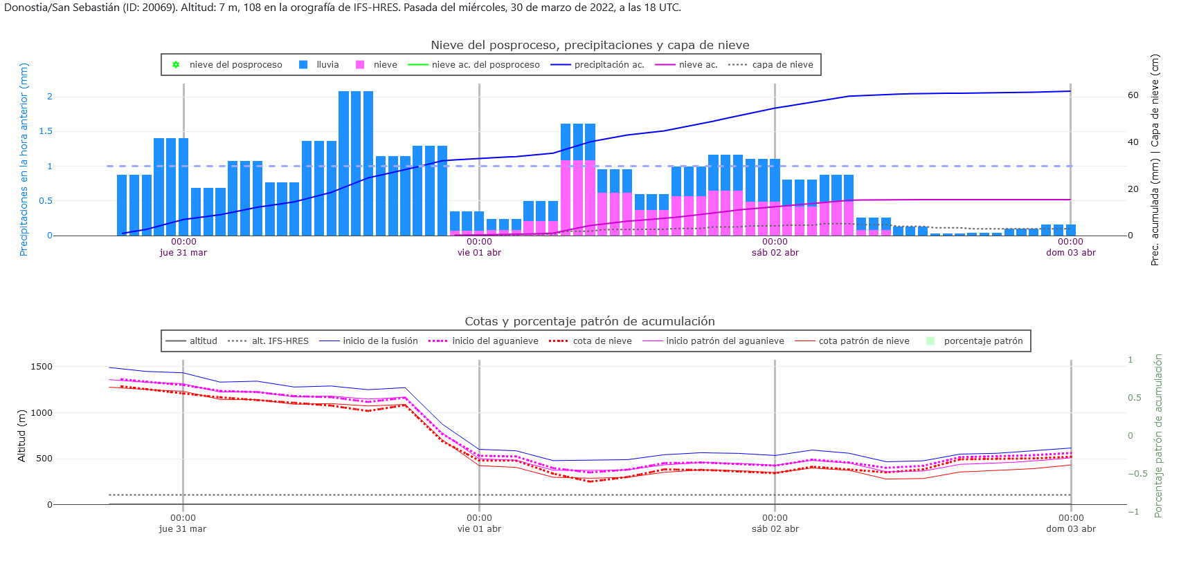
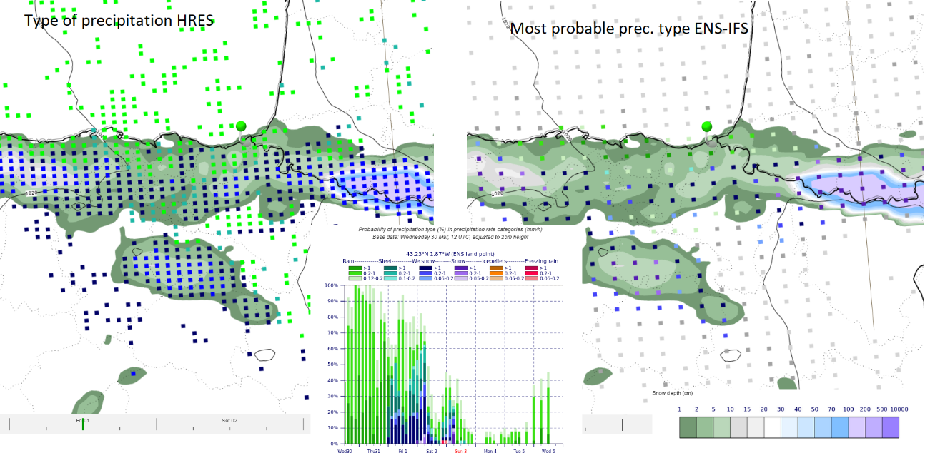
Posprocesos en AEMET
La altitud real está muy por debajo de la que tiene el punto en la orografía del modelo
Posproceso de nieve
El objetivo es mejorar el pronóstico de nevada con una formulación más sofisticada que la del modelo.
A partir de la ecuación de fusión del copo y la distribución de tamaños, se calcula el potencial de nieve: probabilidad de que la nieve llegue a una altura (por ejemplo, al suelo)
Cota de nieve: altura a la que el potencial de nieve es 50%
Tiene en cuenta tanto el perfil de temperatura como la intensidad de la nevada a la hora de estimar el potencial de nieve
Nieve del potencial: proporción de nieve que llega al suelo (si la cota de nieve está por debajo)
HRES-IFS prevé una nevada de hasta 5 cm, con una parte de la precipitación en forma de nieve, por lo que se ha iniciado ya la fusión de los copos.
El posproceso pronostica, por el contrario, que no llegará nieve al suelo (correctamente)
La cota de nieve está por encima de la altitud del modelo (mucho más que la altitud real). Esto quiere decir que el potencial de nieve está por debajo del 50% (no llega nieve al suelo o llega en muy poca proporción
La mayoría de los escenarios del EPS pronostican lluvia, no nieve, aunque algunos “ven” también aguanieve o nieve húmeda (parcialmente fundida)
El tipo de precipitación mayoritario del modelo es lluvia

Slide 19
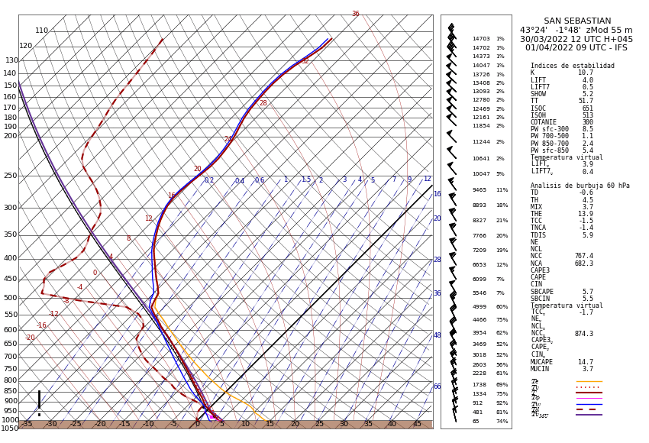
Posprocesos en AEMET
La altitud real está muy por debajo de la que tiene el punto en la orografía del modelo
Posproceso de nieve
El objetivo es mejorar el pronóstico de nevada con una formulación más sofisticada que la del modelo.
A partir de la ecuación de fusión del copo y la distribución de tamaños, se calcula el potencial de nieve: probabilidad de que la nieve llegue a una altura (por ejemplo, al suelo)
Cota de nieve: altura a la que el potencial de nieve es 50%
Tiene en cuenta tanto el perfil de temperatura como la intensidad de la nevada a la hora de estimar el potencial de nieve
Nieve del potencial: proporción de nieve que llega al suelo (si la cota de nieve está por debajo)
HRES-IFS prevé una nevada de hasta 5 cm, con una parte de la precipitación en forma de nieve, por lo que se ha iniciado ya la fusión de los copos. La intensidad de precipitación es bastante baja.
El posproceso pronostica, por el contrario, que no llegará nieve al suelo (correctamente)
La cota de nieve está por encima de la altitud del modelo (mucho más que la altitud real). Esto quiere decir que el potencial de nieve está por debajo del 50% (no llega nieve al suelo o llega en muy poca proporción
Capa más cálida (T>0 ºC) cerca del suelo. Fusión de los copos (probable error del HRES-IFS en la acumulación de nieve en el suelo)
La mayoría de los escenarios del EPS pronostican lluvia, no nieve
El tipo de precipitación mayoritario del modelo es lluvia

Slide 20
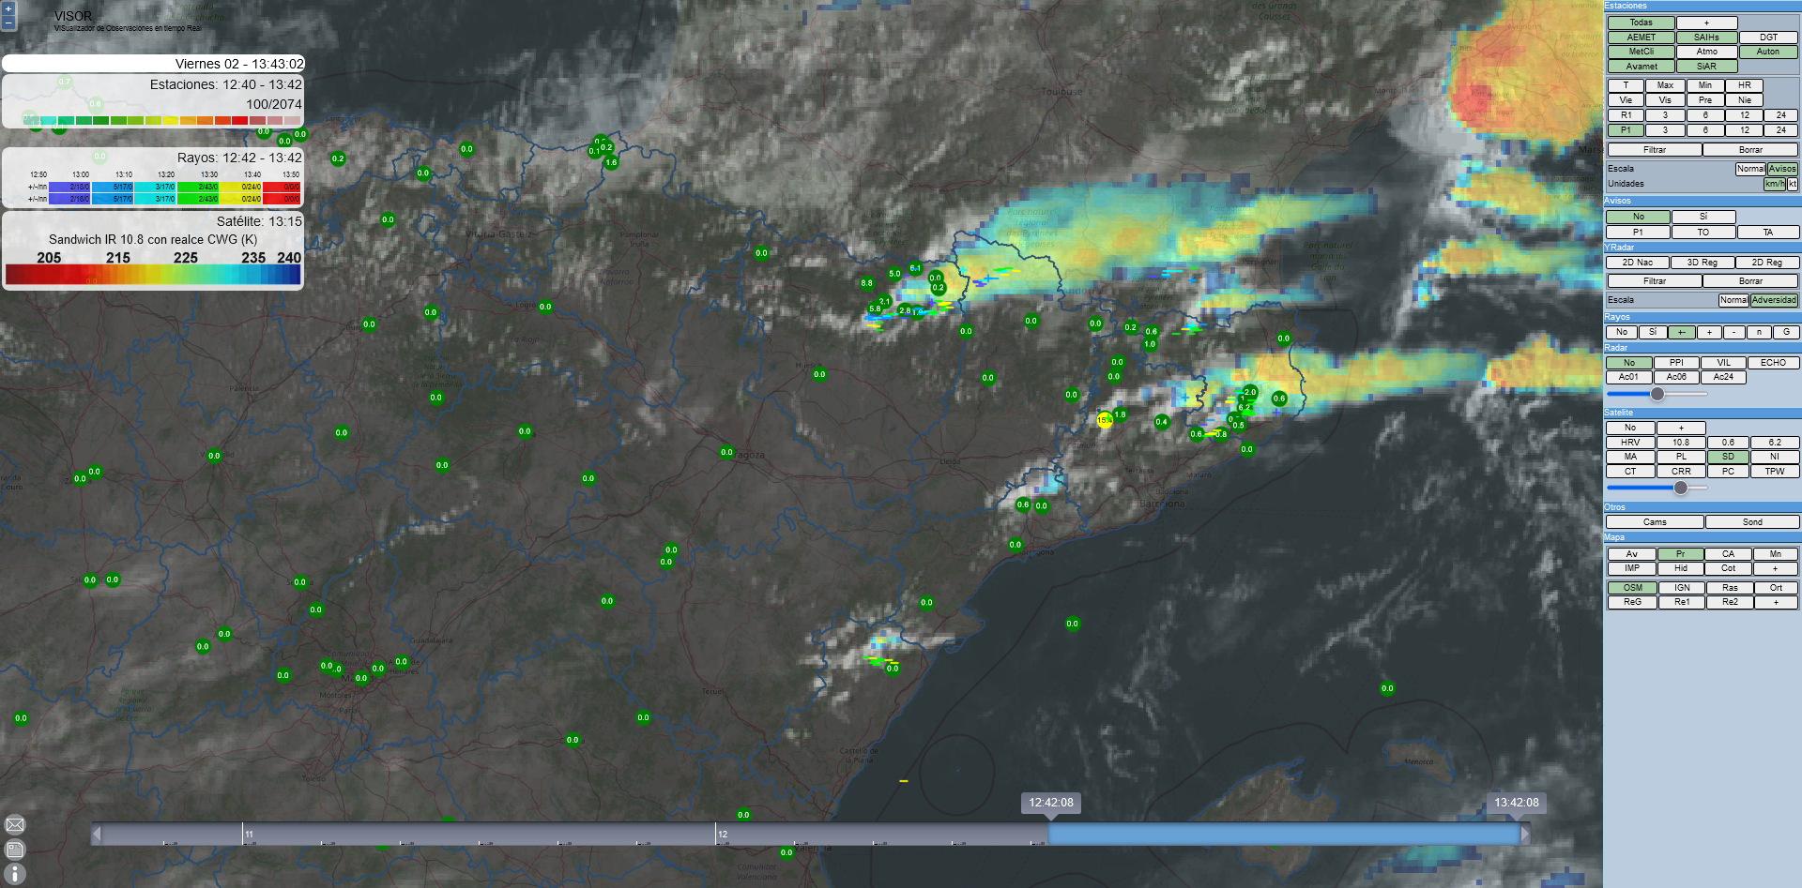
Herramientas operativas
Tormenta muy desarrollada, con un gran yunque de cirros alrededor de un overshooting en su parte SE (Tb~-60ºC). Estructura en “V fría”
VISOR
Tormentas unicelulares con menos desarrollo (topes ~ -50ºC), que están produciendo chubascos y rayos
Integra datos de observaciones (redes propias, de otras instituciones y de aficionados), teledetección (radar, satélite, descargas) en formato georreferenciado. Además, se pueden cargar capas de avisos en vigor, wecams, límites administrativos o de interés aeronáutico, relieve…
Herramienta fundamental en la vigilancia: permite conocer la situación en tiempo casi real.
Nubosidad de evolución cumuliforme (Cu), por forzamiento orográfico
Nubosidad media y alta (Ci, Cc, Ac, As…)
Una estación ha registrado 15 mm/h (nivel amarillo de P1)

Slide 21
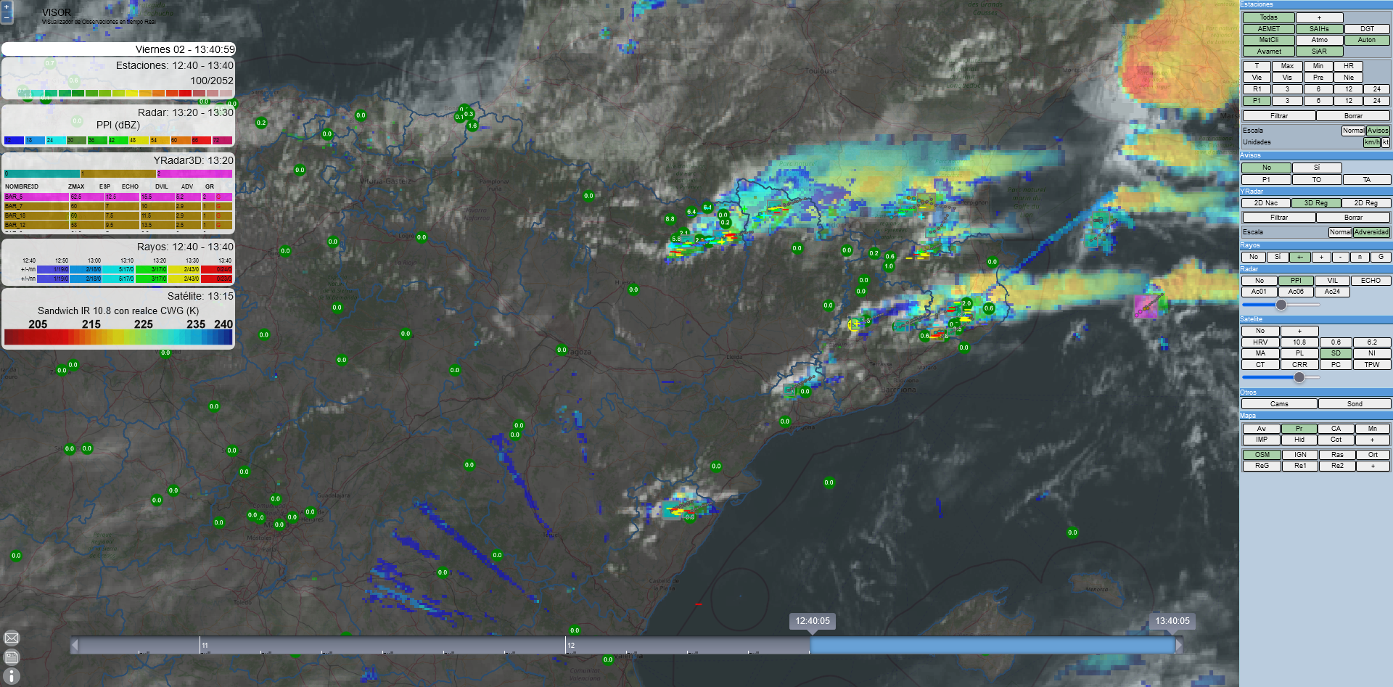
Herramientas operativas
VISOR
La reflectividad radar nos muestra las áreas donde están produciendo precipitación. El producto YRADAR3D nos indica células con granizo y no demasiado elevadas aún (ECHOTOP ~ 10 km) (adversidad baja). Aún no han alcanzado la madurez a estas horas
Integra datos de observaciones (redes propias, de otras instituciones y de aficionados), teledetección (radar, satélite, descargas) en formato georreferenciado. Además, se pueden cargar capas de avisos en vigor, wecams, límites administrativos o de interés aeronáutico, relieve…
Herramienta fundamental en la vigilancia: permite conocer la situación en tiempo casi real.

Slide 22
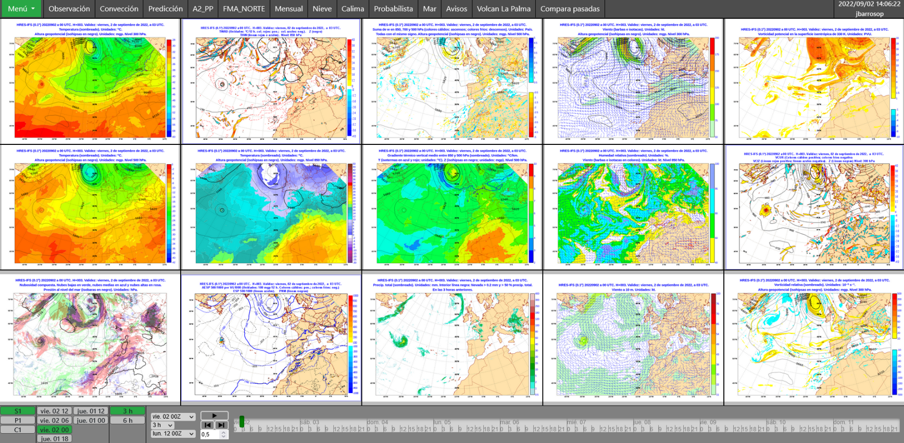
Herramientas operativas
PANEL
Permite crear paneles de trabajo con todo tipo de imágenes de observación y predicción.
Se pueden crear paneles integrando campos relacionados para poder verlos a la vez.
Una serie de controles permiten avanzar en el alcance de predicción, escoger diferentes áreas, modelos, pasadas del modelo.
Permite integrar elementos de fuentes externas (los controles funcionarán si la url tiene valores de fecha/alcance)
Permite integrar campos georreferenciados y superponer capas diferentes (de eccharts o de otras fuentes compatibles)

Slide 23
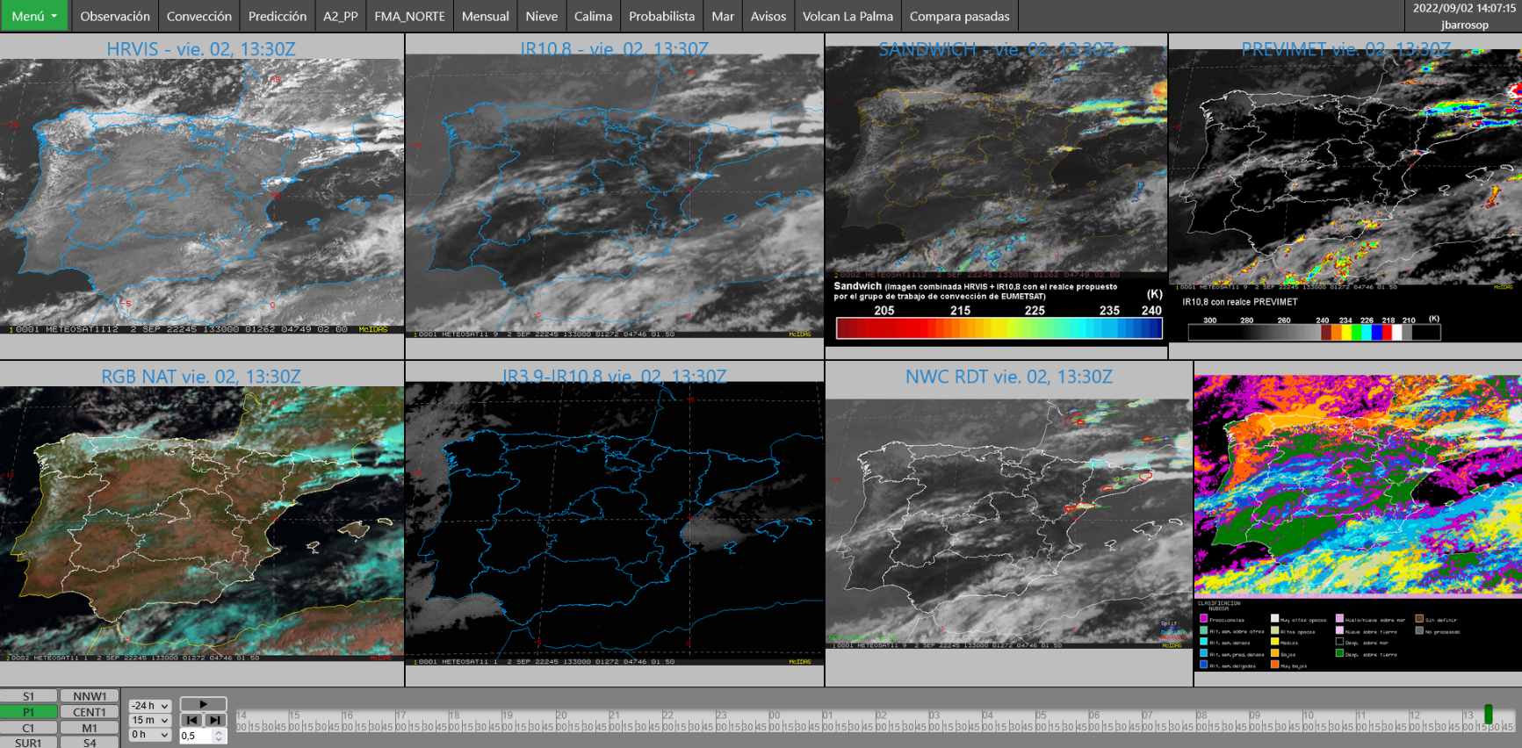
Herramientas operativas
PANEL
Permite crear paneles de trabajo con todo tipo de imágenes de observación y predicción.
Se pueden crear paneles integrando campos relacionados para poder verlos a la vez.
Una serie de controles permiten avanzar en el alcance de predicción, escoger diferentes áreas, modelos, pasadas del modelo.
Permite integrar elementos de fuentes externas (los controles funcionarán si la url tiene valores de fecha/alcance)
Permite integrar campos georreferenciados y superponer capas diferentes (de eccharts o de otras fuentes compatibles)

Slide 24
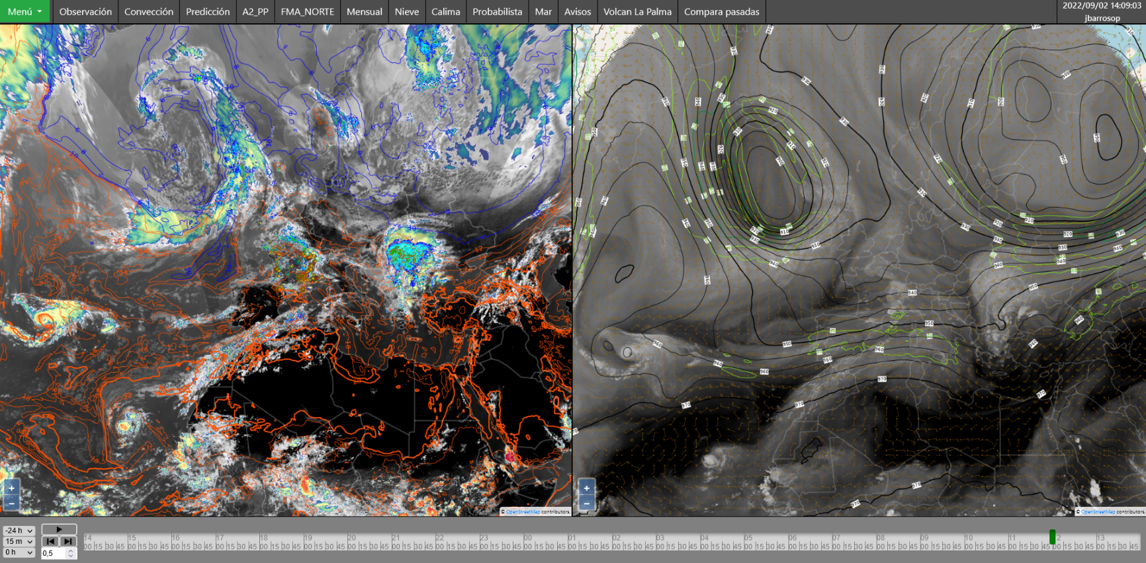
Herramientas operativas
PANEL
Permite crear paneles de trabajo con todo tipo de imágenes de observación y predicción.
Se pueden crear paneles integrando campos relacionados para poder verlos a la vez.
Una serie de controles permiten avanzar en el alcance de predicción, escoger diferentes áreas, modelos, pasadas del modelo.
Permite integrar elementos de fuentes externas (los controles funcionarán si la url tiene valores de fecha/alcance)
Permite integrar campos georreferenciados y superponer capas diferentes (de eccharts o de otras fuentes compatibles)

Slide 25
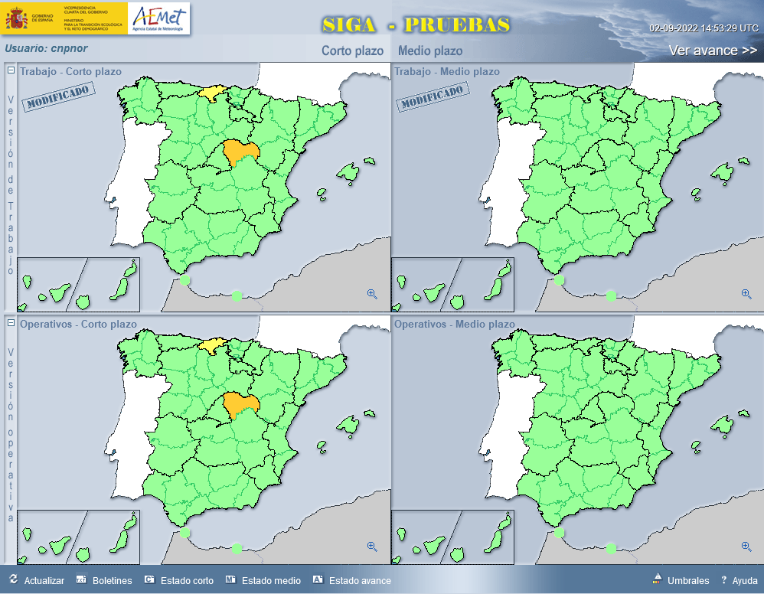
Herramientas operativas
SIGA
Aplicación para la gestión y emisión de avisos de FMA
Para cada usuario de grupo FMA permite: escoger la zona, el tipo de FMA, el valor que alcanzará el parámetro que define el FMA (si lo hay; si no, el nivel), si es previsto u observado, las horas de comienzo y fin, la probabilidad y los comentarios.
Los usuarios tipo “GPV” solo pueden confirmar los avisos de corto plazo (hoy u hoy y mañana). Los de medio plazo (D+2) y avance (D+3) solo los puede confirmar el usuario tipo “CNP”
Parte editable
Parte informativa

Slide 26
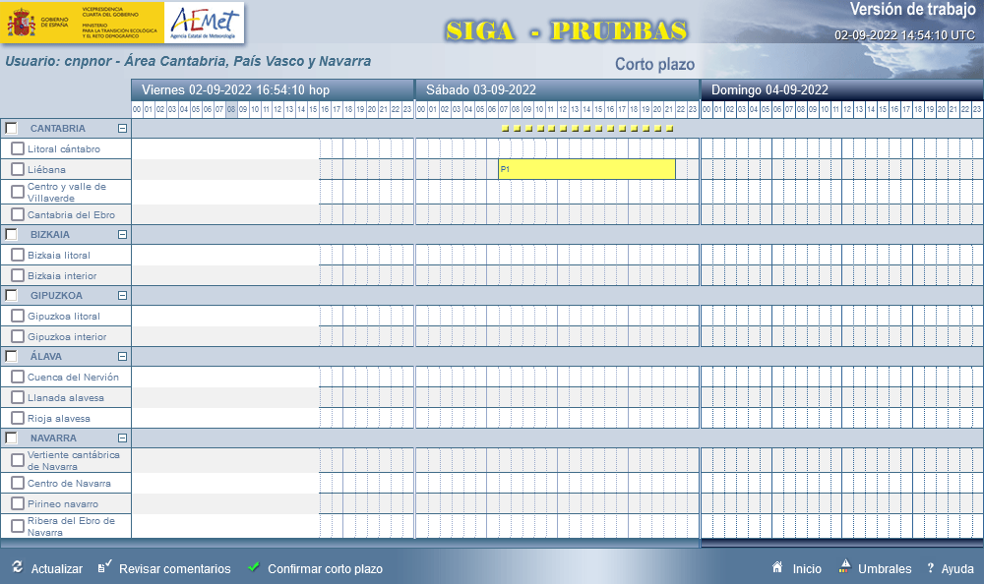
Herramientas operativas
SIGA
Aplicación para la gestión y emisión de avisos de FMA
Para cada usuario de grupo FMA permite: escoger la zona, el tipo de FMA, el valor que alcanzará el parámetro que define el FMA (si lo hay; si no, el nivel), si es previsto u observado, las horas de comienzo y fin, la probabilidad y los comentarios.
Los usuarios tipo “GPV” solo pueden confirmar los avisos de corto plazo (hoy u hoy y mañana). Los de medio plazo (D+2) y avance (D+3) solo los puede confirmar el usuario tipo “CNP”
Área para escoger la zona de aviso

Slide 27
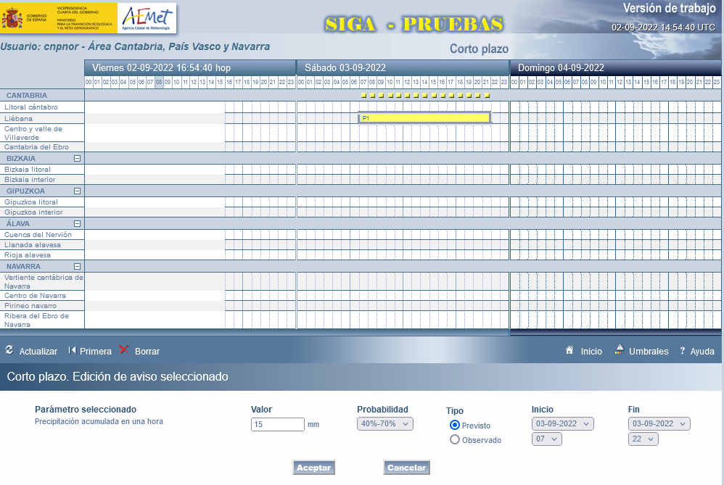
Herramientas operativas
SIGA
Aplicación para la gestión y emisión de avisos de FMA
Para cada usuario de grupo FMA permite: escoger la zona, el tipo de FMA, el valor que alcanzará el parámetro que define el FMA (si lo hay; si no, el nivel), si es previsto u observado, las horas de comienzo y fin, la probabilidad y los comentarios.
Los usuarios tipo “GPV” solo pueden confirmar los avisos de corto plazo (hoy u hoy y mañana). Los de medio plazo (D+2) y avance (D+3) solo los puede confirmar el usuario tipo “CNP”
Área para la edición del aviso

Slide 28
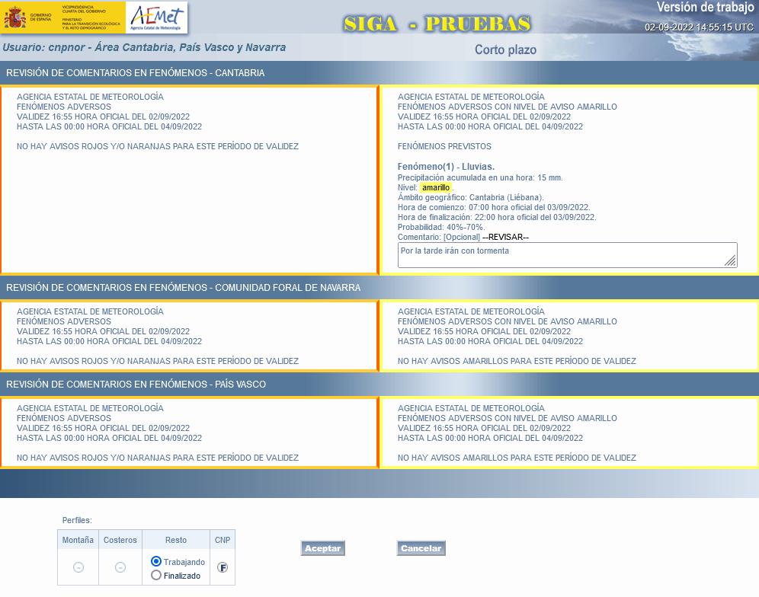
Herramientas operativas
SIGA
Aplicación para la gestión y emisión de avisos de FMA
Para cada usuario de grupo FMA permite: escoger la zona, el tipo de FMA, el valor que alcanzará el parámetro que define el FMA (si lo hay; si no, el nivel), si es previsto u observado, las horas de comienzo y fin, la probabilidad y los comentarios.
Los usuarios tipo “GPV” solo pueden confirmar los avisos de corto plazo (hoy u hoy y mañana). Los de medio plazo (D+2) y avance (D+3) solo los puede confirmar el usuario tipo “CNP”
Área para la introducción de comentarios

Slide 29
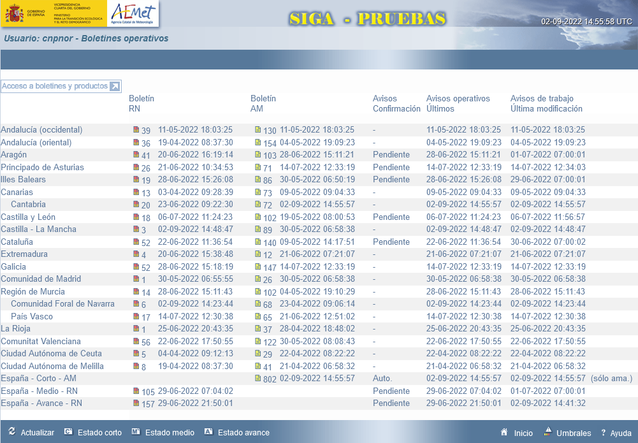
Herramientas operativas
SIGA
Aplicación para la gestión y emisión de avisos de FMA
Para cada usuario de grupo FMA permite: escoger la zona, el tipo de FMA, el valor que alcanzará el parámetro que define el FMA (si lo hay; si no, el nivel), si es previsto u observado, las horas de comienzo y fin, la probabilidad y los comentarios.
Los usuarios tipo “GPV” solo pueden confirmar los avisos de corto plazo (hoy u hoy y mañana). Los de medio plazo (D+2) y avance (D+3) solo los puede confirmar el usuario tipo “CNP”
Boletines emitidos

Slide 30
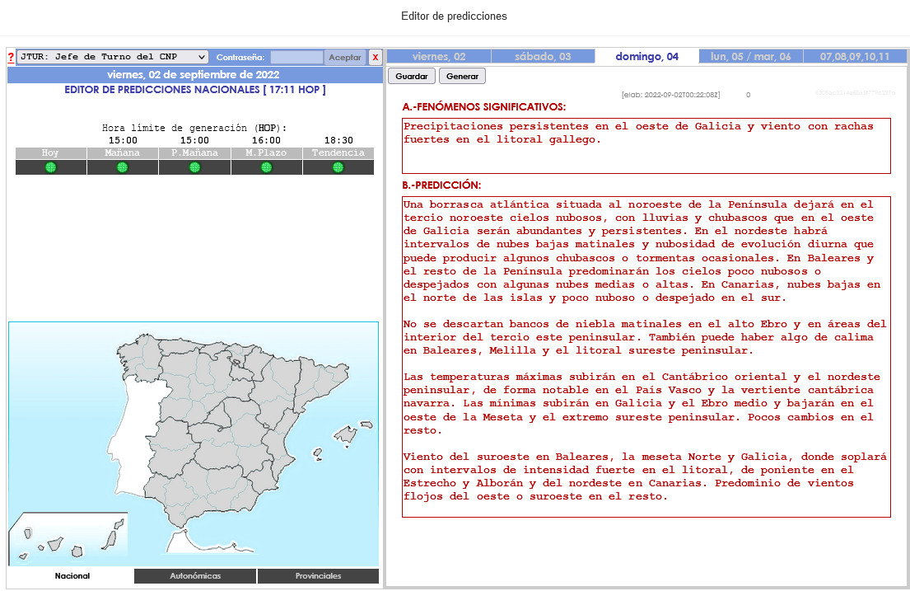
Herramientas operativas
Editor de predicciones
Boletines emitidos en hora
Aplicación para la gestión y emisión de boletines de predicción general.
Permite la escritura y envío de los boletines de predicción general para cada ámbito, según el tipo de usuario (nacionales, autonómicas y provinciales).
Permite conocer el estado de envío de las predicciones y si se está en plazo.
Revisión de las temperaturas máximas y mínimas dadas por el posproceso
Área para escoger el tipo de boletín
Editor del texto

Slide 31
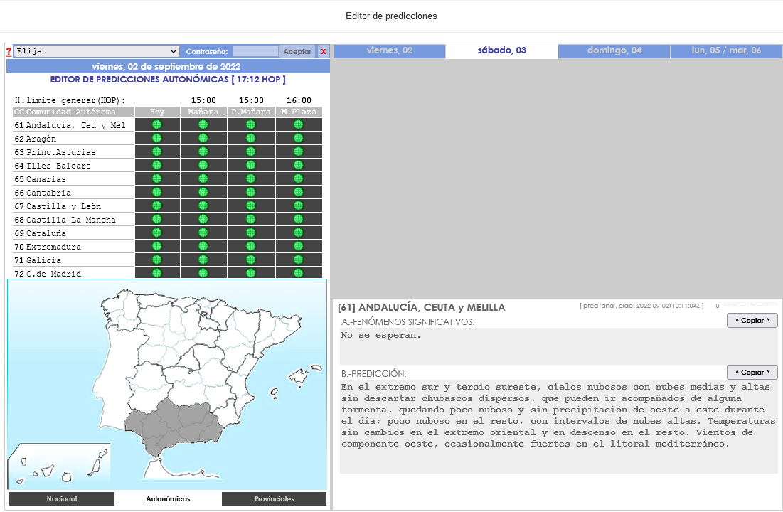
Herramientas operativas
Editor de predicciones
Boletines emitidos en hora
Aplicación para la gestión y emisión de boletines de predicción general.
Permite la escritura y envío de los boletines de predicción general para cada ámbito, según el tipo de usuario (nacionales, autonómicas y provinciales).
Permite conocer el estado de envío de las predicciones y si se está en plazo.
Revisión de las temperaturas máximas y mínimas dadas por el posproceso

Slide 32
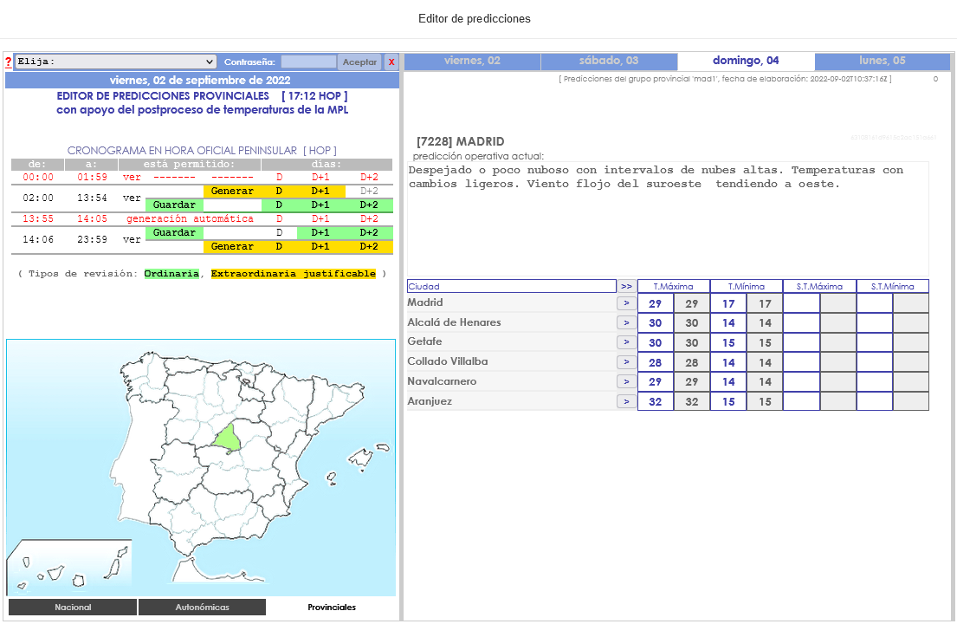
Herramientas operativas
Editor de predicciones
Editor de texto
Cronograma de generación de boletines provinciales
Aplicación para la gestión y emisión de boletines de predicción general.
Permite la escritura y envío de los boletines de predicción general para cada ámbito, según el tipo de usuario (nacionales, autonómicas y provinciales).
Permite conocer el estado de envío de las predicciones y si se está en plazo.
Revisión de las temperaturas máximas y mínimas dadas por el posproceso
Editor de temperaturas máximas y mínimas

Slide 33
Bibliografía
Forecaster User’s Guide del ECMWF.
Intranet del Área de modelización
Documentación de Posproceso de temperaturas
Documentación del posproceso de nieve y de la aplicación de visualización
Documentación de VISOR
Documentación de PANEL
SNP-INS-1020: Instrucciones para la gestión de avisos del Plan Meteoalerta
Manual operativo de la aplicación SIGA

Slide 34
¿Preguntas?

